Slide 1
Компьютерное моделирование.
Основные понятия и определения.
Цели предмета.

Slide 2
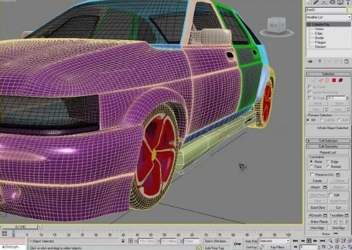
Моделирование – процесс построения и использования модели.
Модель - это материальный или абстрактный объект, который в процессе изучения заменяет объект-оригинал, сохраняя его свойства, важные для данного исследования.

Slide 3
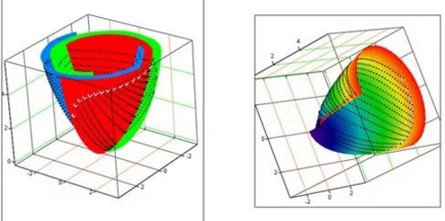
Компьютерное моделирование как метод познания основано на математическом моделировании.
Математическая модель – это система математических соотношений (формул, уравнений, неравенств и знаковых логических выражений) отображающих существенные свойства изучаемого объекта или явления.

Slide 5
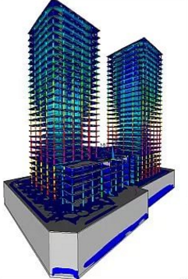
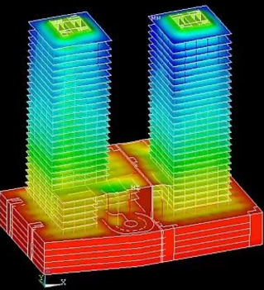
Компьютерное моделирование является одним из эффективных методов изучения сложных систем.
Компьютерные модели проще и удобнее исследовать в силу их возможности проводить вычислительные эксперименты, в тех случаях, когда реальные эксперименты затруднены из-за финансовых или физических препятствий или могут дать непредсказуемый результат.

Slide 6
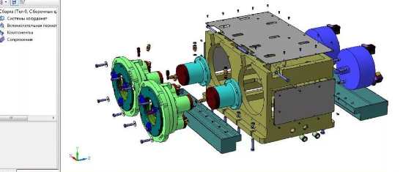
Логичность компьютерных моделей позволяет выявить основные факторы, определяющие свойства изучаемого объекта-оригинала (или целого класса объектов), в частности, исследовать отклик моделируемой физической системы на изменения ее параметров и начальных условий.

Slide 7
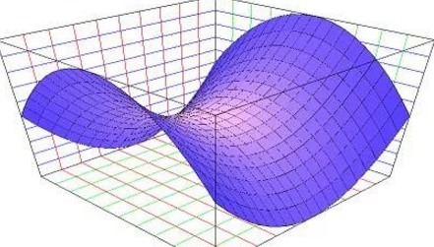
Компьютерное моделирование как новый метод научных исследований основывается на:
1. Построении математических моделей для описания изучаемых процессов;
2. Использовании новейших вычислительных машин, обладающих высоким быстродействием (миллионы операций в секунду) и способных вести диалог с человеком.

Slide 8
Различают аналитическое и имитационное моделирование.
При аналитическом моделировании изучаются математические (абстрактные) модели реального объекта в виде алгебраических, дифференциальных и других уравнений, а также предусматривающих осуществление однозначной вычислительной процедуры, приводящей к их точному решению.
При имитационном моделировании исследуются математические модели в виде алгоритма, воспроизводящего функционирование исследуемой системы путем последовательного выполнения большого количества элементарных операций.

Slide 9
Построение компьютерной модели
Построение компьютерной модели базируется на абстрагировании от конкретной природы явлений или изучаемого объекта-оригинала и состоит из двух этапов – сначала создание качественной, а затем и количественной модели. Компьютерное же моделирование заключается в проведении серии вычислительных экспериментов на компьютере, целью которых является анализ, интерпретация и сопоставление результатов моделирования с реальным поведением изучаемого объекта и, при необходимости, последующее уточнение модели и т. д.

Slide 10
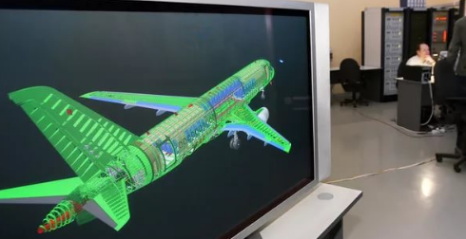
Процесс моделирования включает три элемента:
1) субъект (исследователь),
2) объект исследования,
3) модель, опосредствующую отношения познающего субъекта и познаваемого объекта

Slide 11
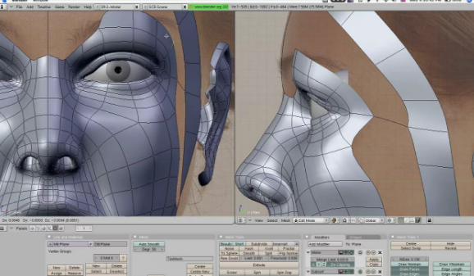
Этапы компьютерного моделирования можно представить в виде схемы

Slide 12
Моделирование - циклический процесс. Это означает, что за первым четырехэтапным циклом может последовать второй, третий и т.д. При этом знания об исследуемом объекте расширяются и уточняются, а исходная модель постепенно совершенствуется. Недостатки, обнаруженные после первого цикла моделирования, обусловленные малым знанием объекта и ошибками в построении модели, можно исправить в последующих циклах. В методологии моделирования, таким образом, заложены большие возможности саморазвития.

Slide 13
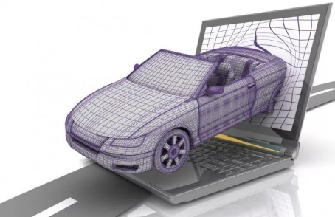
Виды моделей:
Математические модели. Это знаковые модели, описывающие определенные числовые соотношения.
Графические модели. Визуальное представление объектов, которые настолько сложны, что их описание иными способами не дает человеку ясного понимания. Здесь наглядность модели выходит на первый план.
Имитационные модели. Позволяют наблюдать изменение поведения элементов системы-модели, проводить эксперименты, изменяя некоторые параметры модели.

Slide 14
Аппаратно-программное моделирование систем
Аппаратно-программное моделирование можно считать частным случаем полунатурного моделирования. На первом этапе разрабатывается концептуальная модель заданного класса систем на основе анализа типовых процессов, структур и аппаратных блоков. Концептуальная модель реализуется на аппаратно-программных средствах моделирующего комплекса. При этом моделирующий комплекс может настраиваться на соответствующую структуру системы программным путем за счет возможности программирования структуры используемой микропроцессорной ВС. Часть аппаратных и программных средств микропроцессорной ВС моделирующего комплекса непосредственно отражает аппаратно-программные средства, входящие в исследуемую систему (аппаратное моделирование), другая часть реализует имитационную модель функциональных средств исследуемой системы, внешней обстановки, влияния помех и т.п. (программное моделирование)

Slide 15
Разработка аппаратно-программных моделирующих комплексов является сложной технической задачей. Несмотря на это, применение таких комплексов находит все большее распространение. При достаточной производительности вычислительных средств комплекса процесс исследования системы может вестись в реальном масштабе времени. В составе комплекса могут использоваться как универсальные микроЭВМ общего назначение, так и вычислительные средства, непосредственно входящие в исследуемую систему. Подобные моделирующие комплексы являются универсальными стендами для разработки и отладки аппаратно-программных средств, проектируемых систем заданного класса. Они могут использоваться в качестве тренажеров по обучению обслуживающего персонала.

